Slide 1
BASES DE DATOS
BBDD
Notes:
En esta diapositiva lo único que se debe dejar claro es que se suele emplear el acrónimo BBDD, y es lo que vamos a utilizar a menudo.

Slide 2
Gestión de BBDD
Notes:
Planteamos la necesidad de almacenar información (en el fondo es información que se puede convertir en conocimiento), poniendo algunos ejemplos:
- Bibliotecas.
- Información sobre cosechas.
- Información de censos.
- Podemos explicar como ejemplo de la necesidad de mantener BBDD el caso de los aminoácidos (20 – 22) que forman proteínas (unas 150 000 conocidas). ¿Dónde se mantiene todo este conjunto de conocimientos? ¿Imaginas mantenerlo por escrito?
Explicamos que las primeras bases de datos se construían a mano, en papel.
Con la aparición de la informática todo se llevó a un soporte informático pero, ¿es suficiente con almacenar información en formato digital: en ficheros de texto u hojas de cálculo, por ejemplo?
Veamos algunos problemas si gestionamos las bases de datos “a mano”...

Slide 3
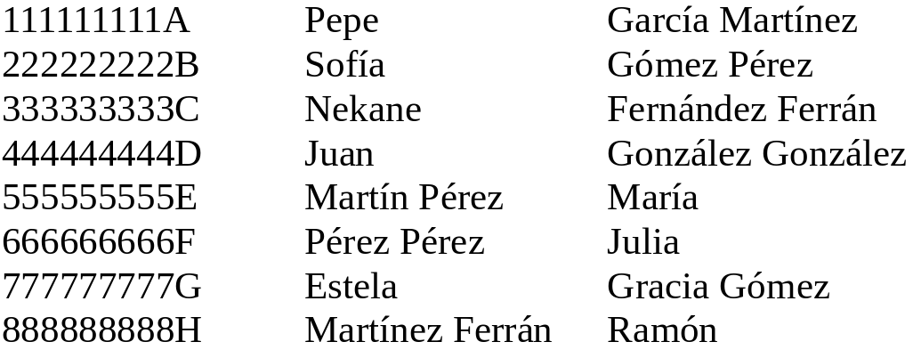
Registro
Notes:
Introducir los problemas de mantener una base de datos en un fichero de texto. Como se puede ver el nombre y los apellidos se mantienen en diferentes posiciones por registro (a veces en la columna 1 y a veces en la columna 2).
Además, introducimos el concepto de registro (cada fila).
A partir de aquí ya podemos hacer alusión al término “registro” (ya sabemos qué es).

Slide 4
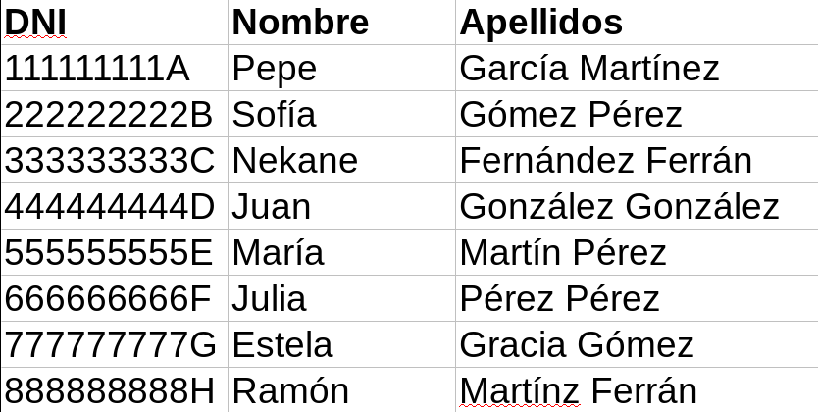
Campo
Registro
Notes:
Parece que usando este formato de tabla quedan los datos y la información más clara.
Ahora podemos introducir el concepto de columna (técnicamente un campo) y ya teníamos el de fila (registro).
Ya podemos hacer alusión a los términos: tablas, campos y registros.

Slide 5
Pero…
...gestión “a mano”
Notes:
Ya tenemos una base de datos, en una tabla, con una serie de campos y registros.
Pero, la gestión a mano de estas estructuras puede acarrear una serie de problemas que vemos a continuación.
HAY QUE DEJAR CLARO QUE, HASTA AQUÍ, EL USO DE LA INFORMÁTICA NO AÑADE NADA NUEVO PORQUE SE SIGUE GESTIONANDO TODO “A MANO”. LA ÚNICA DIFERENCIA ES QUE AHORA SE USA SOPORTE DIGITAL.

Slide 6
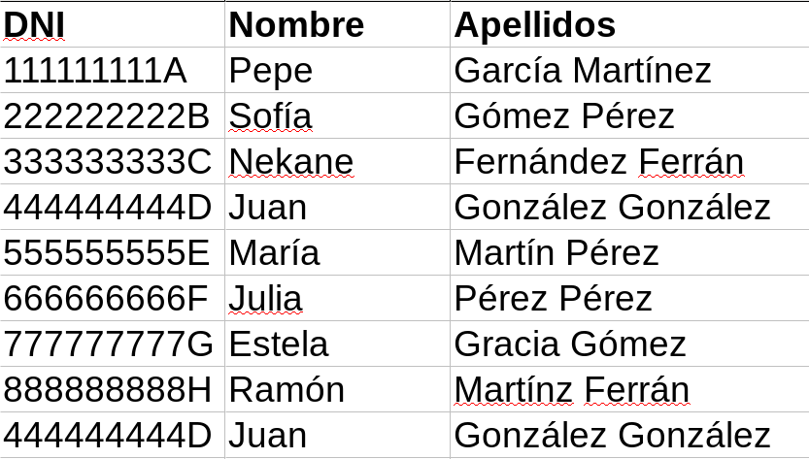
Duplicidades
Notes:
Aquí se presenta uno de los problemas de las BBDD mantenidas a mano: los datos DUPLICADOS.
Cuando aparezca la diapositiva podemos preguntar al alumando si ven algo extraño, algo que les llame la atención… Tras ellos hablar indicar el problema de las duplicidades.
Des pués de ello, podemos plantearle la siguiente cuestión: ¿alguien podría mantener una BD a mano de 150 000 proteínas garantizando las duplicidades? ¿Y si se trata de una BD de 1 000 000 de clientes?
VAMOS VISLUMBRANDO LA NECESIDAD DE “ALGO” PARA GESTIONAR ESTOS PROBLEMAS.
Seguimos con más problemas.

Slide 7
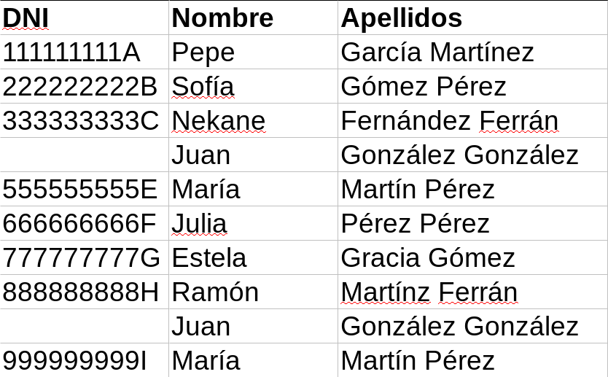
¿Duplicado?
¿Duplicado?
Clave primaria (PK)
Notes:
Aquí se muestran dos casos:
a) Dos personas que parecen ser la misma (en rojo). ¿Son la misma persona? No se puede saber porque no hay información del DNI.
Hay registros en los que se tienen campos sin valor, lo cual es normal en bases de datos pero, ¿no debería haber un campo que identificara cada registro?
b) Se tienen dos personas que tienen el mismo nombre y mismos apellidos como en el caso anterior pero aquí está claro que no son la misma persona porque tienen diferente DNI.
¿Podría ser el DNI el campo a través del cual poder identificar cada registro en esta BD?
Acabamos de introducir el concepto de IDENTIFICADOR (clave primaria).
Ya tenemos algunos conceptos técnicos claros:
- Tabla (veremos más adelante que se llama técnicamente relación).
- Campo (cada uno de los atributos de un registro).
- Registro (cada uno de los valores de la tabla).
- Clave primaria (un campo especial con el que se identifican los registros). En inglés es Primary Key y por eso lo veremos como PK en algunos casos.

Slide 8
¿Clave primaria (PK)?
Libro
Persona
Smartphone
Usuario
* De Facebook por ejemplo
Población
Coche
Estudiante
Mesa
Notes:
Vamos a plantear una serie de tablas hipotéticas para que el alumnado piense qué campo podríamos utilizar como PK en ellas. Por ejemplo:
- En el caso de una Persona podríamos usar su DNI.
- En el caso de un Estudiante su DNI o NIA.
- En el caso de un Coche su matrícula.
- Etc.
El último de los casos es el de Mesa. Imagina que tenemos una base de datos de mesas: ¿qué PK podemos usar? Si no existe una PK de manera intrínseca podemos inventarnos un campo que sea un número único y, ya está. Este escenario se da con bastante asiduidad en el mundo de las BBDD.
Con este ejercicio asimilarán la importancia y utilidad de una PK antes de meternos de lleno en el diseño de BBDD.

Slide 9
Kahoot!
Notes:
Llegados a este punto vamos a hacer un Kahoot! que tengo preparado para comprobar que los “pocos” conceptos vistos hasta ahora están bien asentados.

